Slide 1
Кафедра биологии
Лекционный курс по дисциплине «Биология»
для специалитета по специальности
30.05.01 медицинская биохимия
(профиль) Медицинская биохимия
Лекция № 2
Основные понятия синэкологии
Постнова Маргарита Викторовна
e-mail: margarita.postnova@volgmed.ru

Slide 2
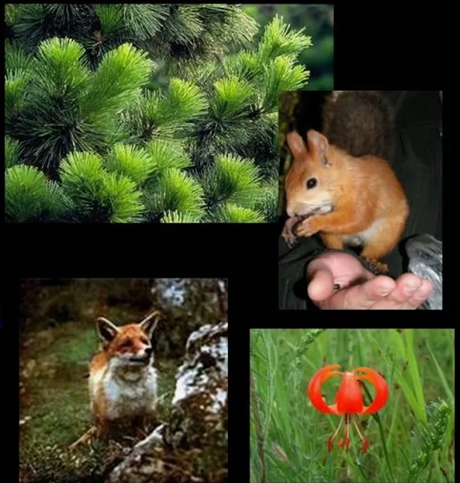
Определение
СИНЭКОЛОГИЯ –
(от греч. ‘δύν’ – вместе) –
это раздел общей экологии, изучающий взаимоотношения организмов разных видов и среды их обитания как единого целого, т.е. экологические закономерности функционирования экосистем

Slide 3
Место синэкологии в структуре экологии
Общая экология
аутэкология, или экология организмов
демэкология, или экология популяций
эйдэкология, или экология видов
синэкология, или экология экосистем
глобальная экология, или экология биосферы
Частная экология

Slide 4
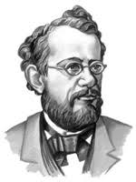
Основные понятия
Биоценоз (от лат. биос – жизнь, ценоз – общий) – группировка совместно обитающих и взаимно связанных видов. Понятие введено гидробиологом Карлом Мёбиусом (1877)
Биотоп (от лат. биос – жизнь, топос – место) – участок абиотической среды, которую занимает биоценоз.
Биоценология – раздел общей экологии, изучающий биоценозы/экосистемы.

Slide 5
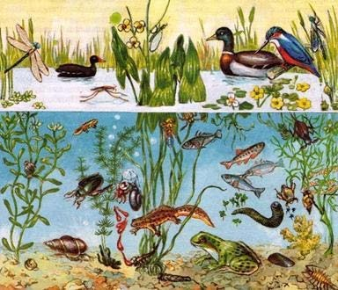
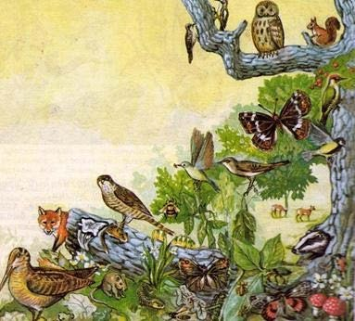
Примеры биоценозов
Биоценоз пруда Биоценоз дубравы

Slide 6
Классификация биотических связей
Прямые связи возникают при непосредственном контакте организмов
Косвенные связи представляют собой влияние видов друг на друга через среду обитания или путем воздействия на третьи виды

Slide 7
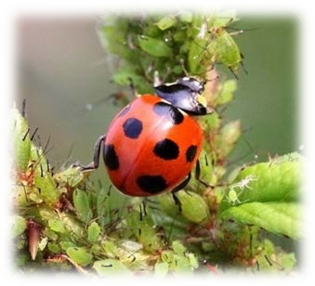
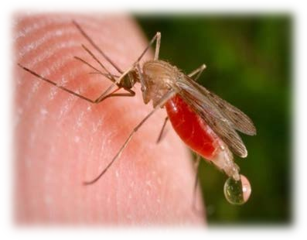
Классификация биотических связей по результату контакта особей
Отношения хищник-жертва, паразит-хозяин
Суть – прямые пищевые связи, которые для одного из партнеров имеют отрицательные, а для другого – положительные последствия
Таким образом, такая связь понимается обычно в широком смысле, включая все формы добывания пищи

Slide 8
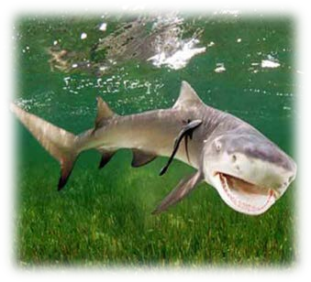
Классификация биотических связей по результату контакта особей
Комменсализм
Суть – одностороннее использование одного вида другим без принесения ему вреда

Slide 9
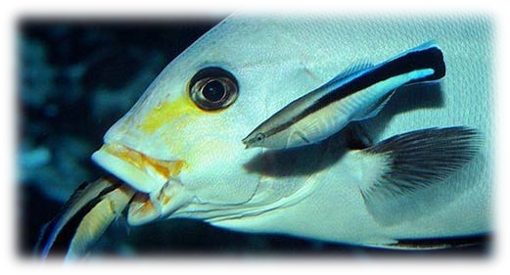
Классификация биотических связей по результату контакта особей
Мутуализм
Суть – взаимовыгодные отношения видов – обоюдная польза
Пример, рыбы-чистильщики и крупные хищные рыбы

Slide 10
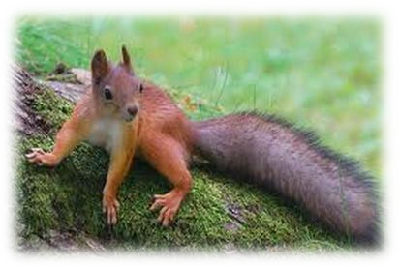
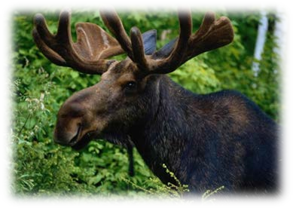
Классификация биотических связей по результату контакта особей
Нейтрализм
Это такая форма биотических отношений, при которой сожительство двух видов на одной территории не влечет для них ни положительных, ни отрицательных последствий.
При нейтрализме виды не связаны друг с другом непосредственно, но зависят от состояния
сообщества в целом. Например, белки и лоси, обитая в одном лесу, практически не контактируют друг с другом.

Slide 11
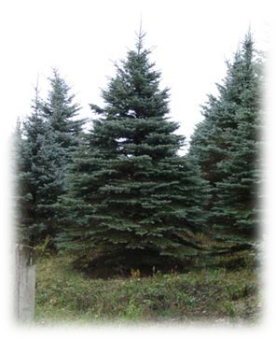
Классификация биотических связей по результату контакта особей
Аменсализм
В этом случае для одного из двух взаимодействующих видов последствия совместного обитания отрицательны, тогда как другой не получает от них ни вреда, ни пользы
Такая форма взаимодействия чаще встречается у растений.

Slide 12
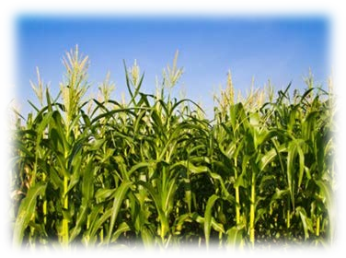
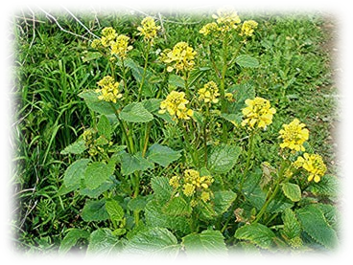
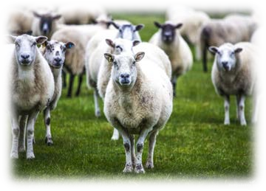
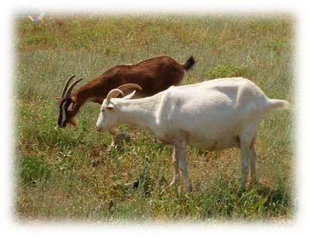
Классификация биотических связей по результату контакта особей
Конкуренция
Это взаимоотношения видов со сходными экологическими требованиями существующих за счет общих ресурсов, имеющихся в недостатке

Slide 13
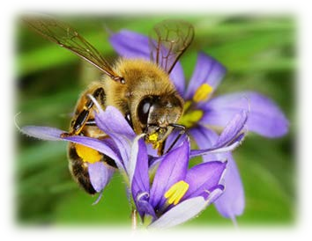
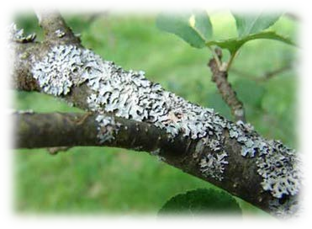
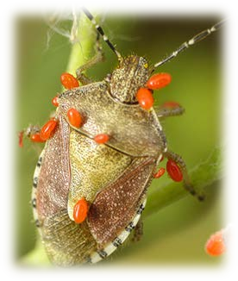
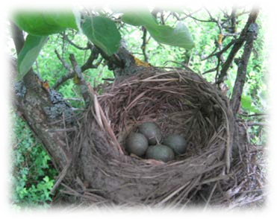
Классификация биотических связей по значению для биоценоза
Трофические связи
Топические связи
Форические связи
Фабрические связи

Slide 14
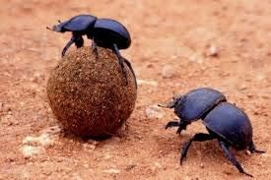
Трофические связи
Бывают прямые и косвенные.
Принцип прямых: один вид питается другим (либо живыми особями, либо их мертвыми остатками, либо продуктами жизнедеятельности).
Примеры:
стрекозы, ловящие на лету других насекомых жуки-навозники, питающиеся пометом крупных копытных, пчелы, собирающие нектар растений
Принцип косвенных: любое воздействие одного вида на поедаемость другого или доступность для него пищи
Пример: гусеницы бабочек-монашенок, объедая хвою сосен, облегчают короедам доступ к ослабленным деревьям.

Slide 15
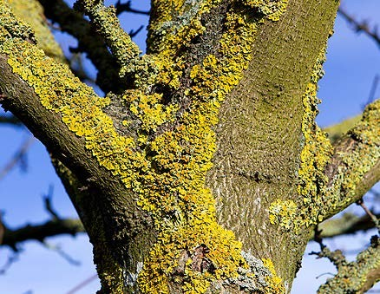
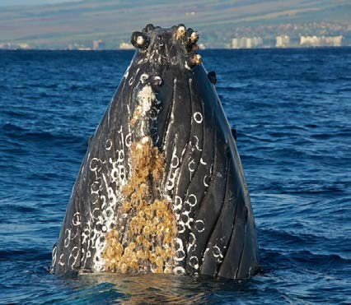
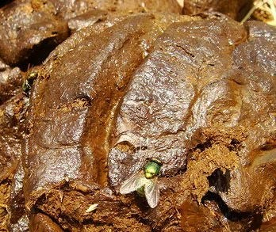
Топические связи
Принцип: любое (физическое или химическое) изменение условий обитания одного вида в результате жизнедеятельности другого.
Примеры:
морские желуди, поселяющиеся на коже китов
личинки мух, обитающие в лепешках коровьего навоза
лишайники на стволах деревьев
17

Slide 16
Топические связи
На основе топических связей в биоценозе формируются консорции (сочетания) – группы разнородных организмов, поселяющихся на теле или в теле особи какого-либо определенного вида – центрального члена консорции.
В большинстве случаев члены одной консорции связаны также разнообразными трофическими отношениями.
Отдельные консорции могут быть разной степени сложности.
Таким образом, биоценоз – это система связанных между собой консорций, возникающих на основе теснейших топических и трофических отношений между видами.

Slide 17
Топические связи
Топические и трофические связи имеют наибольшее значение в биоценозе, составляют основу его существования.
Именно эти типы отношений удерживают друг возле друга организмы разных видов, объединяя их в достаточно стабильные сообщества разных масштабов.

Slide 18
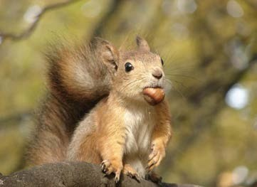
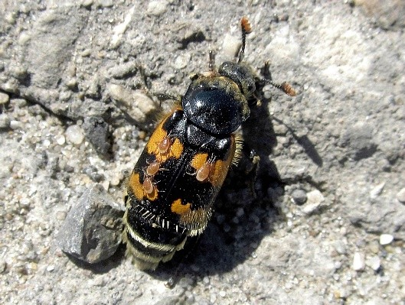
Форические связи
Принцип: участие одного вида в распространении другого. В роли транспортировщиков выступают животные.
Примеры:
перенос животными семян, спор, пыльцы растений (зоохория)
перенос животными других,
более мелких животных (форезия)

Slide 19
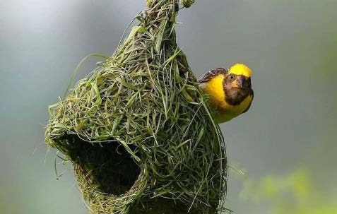
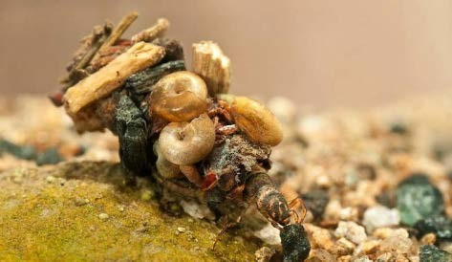
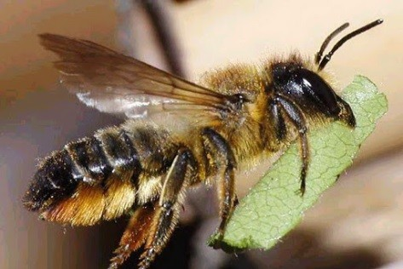
Фабрические связи
Принцип: один вид использует для своих сооружений (фабрикаций) продукты выделения, либо мертвые остатки, либо даже живых особей другого вида.
Примеры:
птицы употребляют для постройки гнезд ветви деревьев, шерсть млекопитающих, траву, листья, пух и перья других видов птиц и т. п.

Slide 20
Благодарю за внимание!

